Slide 1
复兴之路展览
实现中华民族伟大复兴的中国梦
小组成员： 吕佳雯 郑涵涵 马 琛 郑佳瑶 翁雅思 游嘉欣 吴思晴 赵紫杭

Slide 2
小组成员及分工：
吕佳雯21101312（讲解PPT） 郑涵涵21101322（制作PPT第二部分）
马 琛21101314（讲解PPT） 郑佳瑶21101324（制作视频）
翁雅思21101315 （制作PPT第一部分） 游嘉欣21101325（制作视频）
吴思晴21101316（制作PPT第四部分） 赵紫杭21203219（制作PPT第三部分）

Slide 3
CONTENTS
01 |
雄关漫道真如铁
目录
02 |
人间正道是沧桑
03 |
长风破浪会有时
04 |
奋力实现中国梦

Slide 4
WORK SUMMARY MEETING
01
第一部分
PART
雄关漫道真如铁

Slide 5
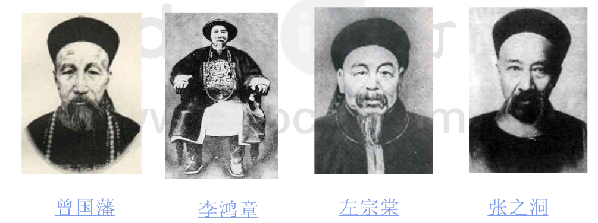
鸦片战争以来的抗争与探索
PART 01
第一、实现中华民族的伟大复兴是无数仁人志士的伟大目标
洋务派实业救国梦
从1861年到1895年持续了将近35年。
洋务运动最大的一个成果就是北洋水师，当时号称是亚洲最强大的海军舰队。

Slide 6
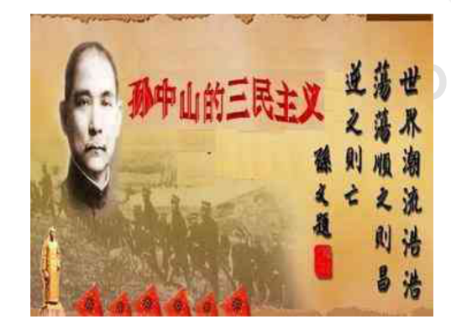
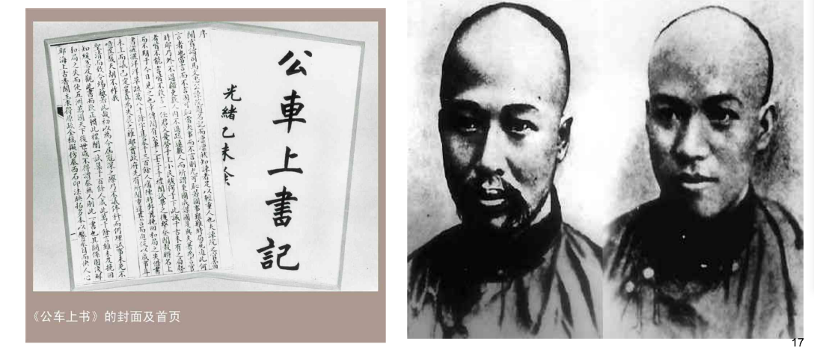
PART 01
资产阶级共和派的革命梦
维新派的改良梦
孙中山一直把这三个国家作为参照系：一是西洋人，以英国为首的欧洲
发达国家；二是东洋人，以日本为首的最新崛起的国家：三是美国人。

Slide 7
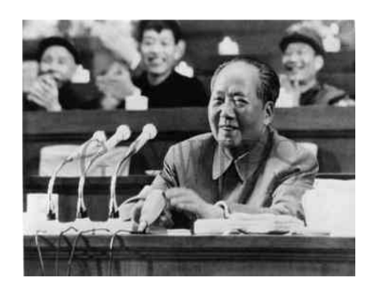
PART 01
第二、中国共产党为实现中华民族伟大复兴的“中国梦”的奋斗历程
毛泽东在1955年3月21日在中国共产党全国代表大会上的开幕辞中，首次提出中国要在大约几十年内，追上或者超过世界上最强大的资本主义国家。
我们在整个世界上期应该有这个责任超过美国、赶上英国。如果不能超过美国，我们对人类的贡献就不大那就要从地球上开除你的球藉。

Slide 8
PART 01
韬光养晦是战略和策略，目标和目的是有所作为。
1977年5月24日日本的明治维新是新兴资声阶级干的现代化．我们是无产阶级，应该也可以干得比他们好。
1985年4月15日，现在我们干的事情是中国几千年来从来没有干过的事，我们中国这场改革不仅影响中国，而且会影响世界。
1990年4月7号党的十一届三中全会以后，我们集聚力量四个现代化，就是着眼于振兴中华民族。

Slide 9
PART 01
习近平同志第一次提出了
“中国梦”这个概念，把实现“中国梦”和实现中华民族伟大复兴联系在一起，指出，实现中华民族伟大复兴就是近代中国最伟大的“中国梦”，
“中国梦”就是实现中华民族
的伟大复兴。

Slide 10
追梦的历程
PART 01
——体现中华民族的非凡历史

Slide 11
WORK SUMMARY MEETING
02
第二部分
PART
人间正道是沧桑

Slide 12
全面建成小康社会是实现中华民族伟大复兴中国梦的关键一步
PART 02
到2020年底，现行标准下9899万农村贫困人口全部脱贫，完成了消除绝对贫困的艰巨任务。中国的减贫实践，创造了人类减贫史上的伟大奇迹。联合国秘书长古特雷斯赞扬，“过去10年,中国是为全球减贫作出最大贡献的国家”。
从实现温饱到总体小康，从全面建设小康社会到全面建成小康社会，在党的领导下，中国人民一步一个脚印，用拼搏奋进让千年小康梦在新时代变成现实。从生活层面看，2020年全国居民人均消费支出21210元，居民恩格尔系数为30.2%，消费结构从温饱型、小康型向富裕型、享受型转变。如今，在大江南北、城市乡村，昔日遥不可及的宽裕生活已经成为国人的生活常态。
全面建成小康社会是中国式现代化的全新起点。在“温饱—总体小康—全面小康—基本现代化—全面现代化”的逻辑链条中，全面建成小康社会是承前启后的关键一环。全面建成小康社会，在底线上，实现脱贫攻坚，标志着中国在历史上彻底摆脱贫困；在中线上，全国整体上达到全面小康的建设目标；在高线上，部分有条件的地区高质量发展建设共同富裕示范区，区域现代化达到较高水平，为我们全面建设社会主义现代化国家奠定坚实基础。

Slide 13
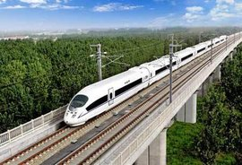
PART 02
经济实力,科技实力,综合国力跃上新的大台阶
经济上
2010年，中国国内生产总值达到了40万亿人民币，从全球排名第六位跃居到第二位，成为世界第二大经济体，人均GDP从8592元增加到29670元。随着我国在世界经济中的地位将持续上升，国民经济同世界经济的联系会更加紧密，因而在十四五规划中提出了加快构建以国内大循环为主体、国内国际双循环相互促进的新发展格局。
科技上
“一带一路”沿线的20国青年评选出了他们心目中中国的“新四大发明”:高铁、支付宝、共享单车和网购。中国已经成为世界上高速铁路建设运营规模最大、技术最全面、管理经验丰富的国家，截至2019年底，中国高速铁路营业里程已突破3.5万公里，居世界第一位。随着我国IT技术的成熟和移动设备的普及，越来越多的商家和消费者选择扫码支付，方便了人们的日常生活。共享单车的产生只为 “解决最后一公里”，而且经济又实惠，很多居民甚至将共享单车当做了最主要的出行方式。随着经济和互联网技术的发展，越来越多人的选择网上购物，方便快捷，省时省力，品种多，样式全。

Slide 14
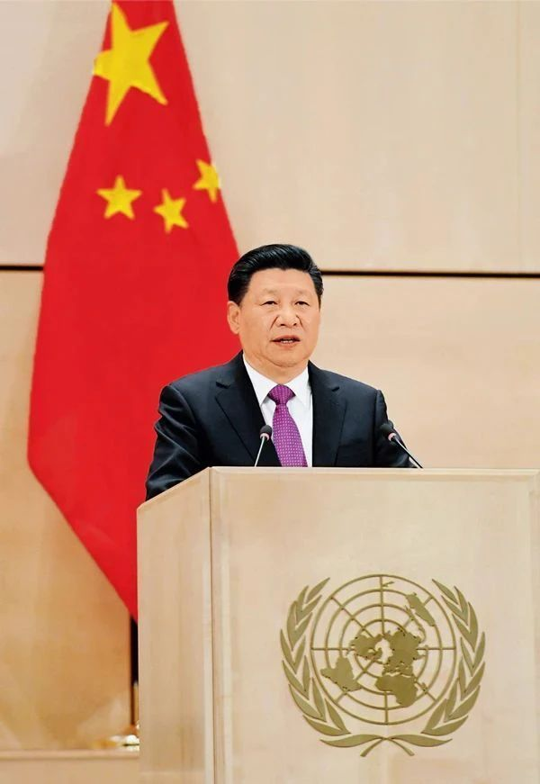
经济实力,科技实力,综合国力跃上新的大台阶
PART 02
综合国力上
中国作为最大的发展中国家，提出“人类命运共同体”、“一带一路”、“共商、共建、共享”等多赢和共赢的理念，顺应了世界潮流。作为一个大国，中国主动作为，积极传播这些理念，通过二十国集团领导人杭州峰会、“一带一路”国际合作高峰论坛这些主场外交以及其他的一些多边场合，久久为功地把这些先进理念引入国际秩序的重塑。“人类命运共同体”、“一带一路”、“共商、共建、共享”、“双创”等理念被写进联合国决议，标志着中国对联合国作出了新的思想贡献，体现了中国在硬实力上升的同时，软实力也在不断增强。
中华民族的今天，“人间正道是沧桑”。改革开放以来，我们总结历史经验，不断艰辛探索，终于找到了实现中华民族伟大复兴的正确道路，取得了举世瞩目的伟大成就。在中国特色社会主义道路上，我国经济实力、综合国力大大增强，人民生活显著改善，实现了从温饱不足到奔向全面小康的历史性跨越，国际地位和国际影响力空前提升。

Slide 15
WORK SUMMARY MEETING
03
第三部分
PART
长风破浪会有时

Slide 16
PART 03
“长风破浪会有时”，是习近平总书记在2012年11月29日参观《复兴之路》展览时的讲话中引用过的经典名句。在这次讲话中习总书记指出：“改革开放以来，我们总结历史经验，不断艰辛探索，终于找到了实现中华民族伟大复兴的正确道路，取得了举世瞩目的成果。这条道路就是中国特色社会主义。中华民族的明天，可以说是‘长风破浪会有时’。经过鸦片战争以来170多年的持续奋斗，中华民族伟大复兴展现出光明的前景。”

Slide 17
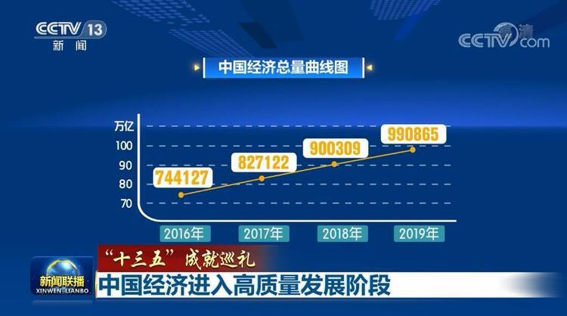
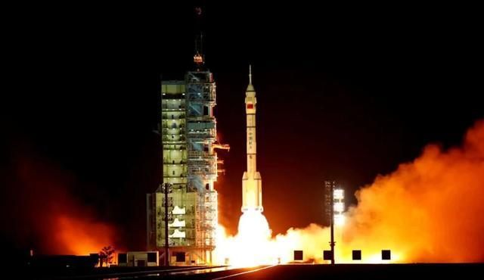
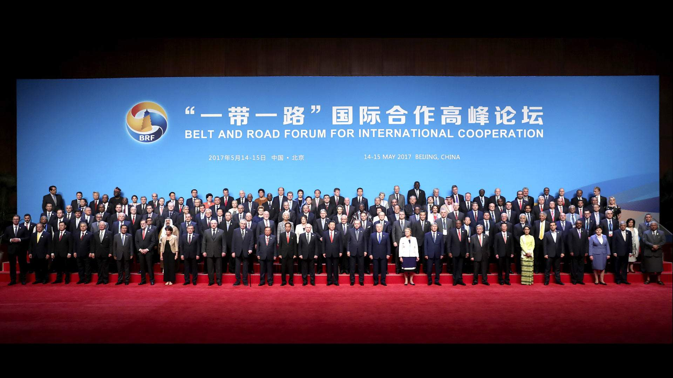
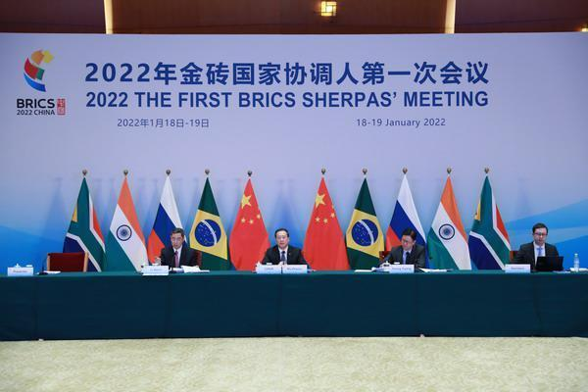
中国在谋求自身发展的同时致力于全球的发展
PART 03
神舟十五号发射成功
经济高质量发展
全面建成小康社会
一带一路
人类命运共同体
金砖五国

Slide 18
PART 03
“一心中国梦，万古下泉诗。”实现中华民族伟大复兴，是近代以来中华民族最伟大的梦想。为中国人民谋幸福、为中华民族谋复兴，是中国共产党人矢志为之奋斗的初心和使命。
挥别波澜壮阔的70年，展望承载着民族复兴中国梦的又一个70年，习近平总书记的话语自信而坚定，“新征程上，不管乱云飞渡、风吹浪打，我们都要紧紧依靠人民，坚持自力更生、艰苦奋斗，以坚如磐石的信心、只争朝夕的劲头、坚韧不拔的毅力，一步一个脚印把前无古人的伟大事业推向前进。
风正劲，帆高悬，中国号巨轮向着梦想劈波斩浪

Slide 19
WORK SUMMARY MEETING
04
第四部分
PART
奋力实现中国梦

Slide 20
中国梦的内涵
PART 4
民族振兴
国家富强
通过自身的不断发展与强大，继承并创造中华民族的优秀文化以及先进的文明成果，进而使中华民族再次处于世界领先地位，再次以高昂的姿态屹立于世界民族之林。民族振兴，也会更好地造福世界人民，共创世界美好未来。
人民幸福
我国综合国力进一步增强，中国特色社会主义事业进一步发展和完善。经济更发达，科技创新在经济发展中的驱动力更加强劲，政治更民主，文化更繁荣，社会更和谐，生态更美好。
人民权利保障更加充分、人人得共同发展，生活在伟大祖国和伟大时代的中国人民，共同享有人生出彩的机会，共同享有梦想成真的机会，共同享有同祖国和时代一起成长与进步的机会。

Slide 21
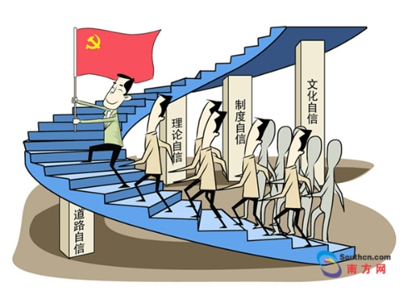
实现中国梦的途径
PART 4
实现中国梦必须走中国道路——中国特色社会主义道路
没有正确的道路，再美好的愿景、再伟大的梦想，都不能实现。历史和现实充分证明，无论是封闭僵化的老路，还是改旗易帜的邪路，都是绝路、死路。只有中国特色社会主义道路才是一条通往复兴梦想的康庄大道、人间正道，才能发展中国、稳定中国。必须继续拓展和走好适合中国国情的发展道路，增强对中国特色社会主义的道路自信、理论自信、制度自信、文化自信。

Slide 22
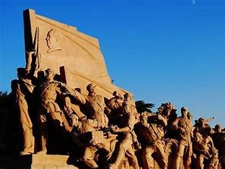
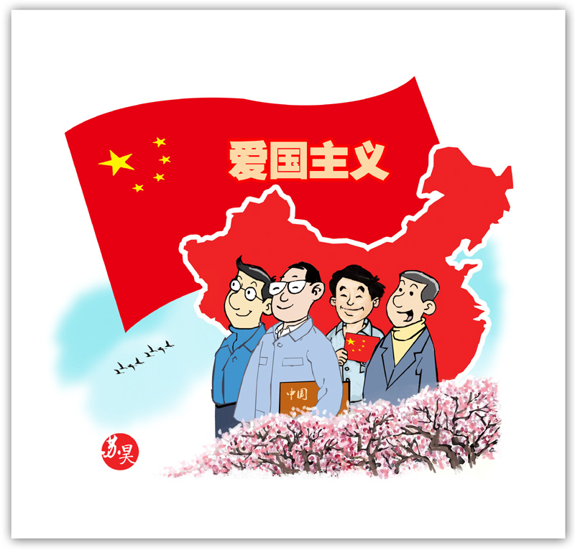
实现中国梦的途径
PART 4
实现中国梦必须走弘扬中国精神——以爱国主义为核心的民族精神和以改革创新为核心的时代精神
伟大的梦想，需要伟大的精神作支撑。没有振奋的精神、高尚的品格、坚定的志向， 一个民族不可能自立于世界民族之林。实现中国梦，要求中华民族不仅在物质上强大起来，而且在精神上强大起来。中国精神是凝心聚力的兴国之魂、强国之魂。爱国主义维系着华夏大地上各个民族的团结统一，激励着一代代中华儿女为祖国发展繁荣不懈奋斗；改革创新体现中华民族最深沉的民族禀赋，反映当代中国发展进步的要求，始终是鞭策中华儿女与时俱进的精神力量。必须弘扬中国精神，不断振奋全民族的精气神，不断增强团结一心的精神纽带、自强不息的精神动力。
改革创新
时代精神
民族精神
爱国主义
56个民族，14亿人民紧紧凝聚

Slide 23
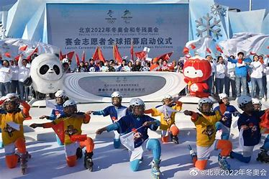
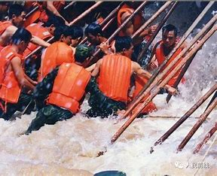
实现中国梦的途径
PART 4
实现中国梦必须凝聚中国力量——全国各族人民大团结的力量
人民是历史的创造者，人民是真正的英雄。波澜壮阔的中华民族发展史是中国人民书写的，博大精深的中华文明是中国人民创造的，历久弥新的中华民族精神是中国人民培育的。我国56个民族都是中华民族大家庭的平等一员，共同构成了你中有我、我中有你、谁也离不开谁的中华民族命运共同体。实现中华民族伟大复兴的中国梦是各民族共同的梦，也是各民族自己的梦。各族人民大团结的力量，是克服各种因难、战胜风险挑战的决定性因素。中华民族一家亲， 同心共筑中国梦。必须凝聚中国力量，实现14亿多人民的紧密团结，心往一处想， 劲往一处使， 用智慧和力量汇集起不可战胜的磅礴力量。
冬奥会
抗击疫情
抗洪

Slide 24
不忘初心 逐梦前行

